Slide 1
Hinweise
Ablauf und Gliederung
Im Rahmen der Studentenrunde „Robotik“ bekommt jeder Student die Möglichkeit, den Zwischenstand seiner Arbeit und/oder aktuellen Arbeitspunkt vorzustellen. Die Runde findet zweiwöchentlich statt, der Termin steht im Stud.IP.
Zeitrahmen: 3 Minuten Vorstellung, 2 Minuten Diskussion
Aus Zeitgründen möglichst wenig Folien beschränken:
Titelblatt
Motivation und/oder ein kurzer Projektüberblick (nur als kurze Einführung gedacht; max. 20 sec)
Projektstand und zeitliche Planung
Womit beschäftigt ihr euch gerade und/oder welche Probleme habt ihr gerade
Ende (könnt ihr gerne übernehmen oder ein eigenes Bild einfügen)
Die Präsentation bitte spätestens eine halbe Stunde vor der Runde in den richtigen Stud.IP Ordner hochladen

Slide 2
Frequenzbasierte Modellierung zur Prädiktion von Personen-Auftrittswahrscheinlichkeiten
Abschlussvortrag Studienarbeit
Adrian Kleimeier
Studienarbeit
Abgabe: 14.01.2021

Slide 3
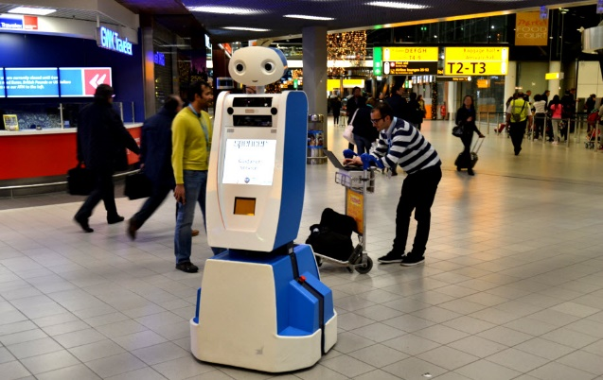
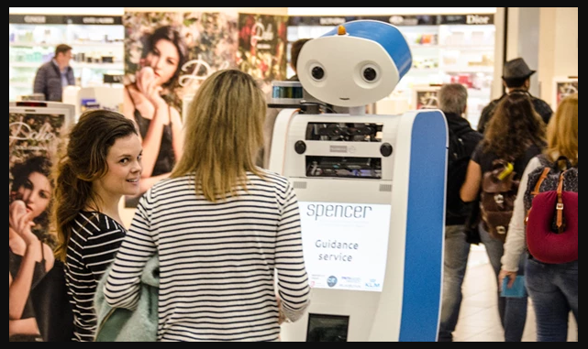
Fragestellung und Motivation
Einleitung
mobile Roboter finden immer mehr Einzug in von Menschen besiedelten Umgebungen
Serviceroboter interagieren mit Personen
Langzeitautonomie erfordert Modell der Umgebung des Roboters
Personenverteilung in der Umgebung nicht statisch
Personen-Auftrittswahrscheinlichkeiten als Funktionen der Zeit darstellen
Bild 1: Roboter „Spencer“ [SPE21]

Slide 4
Gliederung des Vortrags
Allgemeines
Einleitung
existierende Ansätze für zeitabhängige Umweltzustände
Methodik
binäre Zustandsmodelle
quantitative Zustandsmodelle
Evaluation
Beschreibung der Datensätze
Evaluierung des binären Modells
Evaluierung des quantitativen Modells
Zusammenfassung und Ausblick

Slide 5
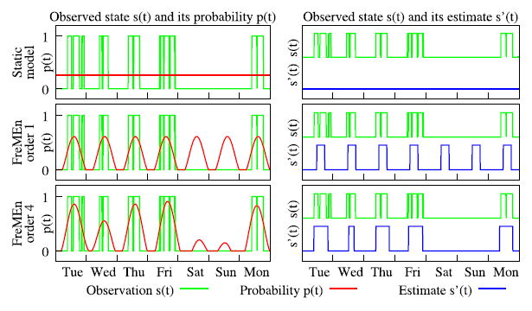
Existierende Ansätze zur Beschreibung zeitabhängiger Umweltzustände
Einleitung
FreMEn: Frequency Map Enhancement
Einteilung einer Umgebung in finite Bereiche
einzelne Räume
Zellen eines Gitters
Beobachtung der Umgebung über viele diskrete Zeitpunkte resultiert in binärem Vektor s(t)
s(t) wird Fourier-transformiert
größte Amplituden werden ermittelt
Bild 2: Veranschaulichung FreMEn-Modell [KRA17]
Notes:
FreMEn: Frequency Map Enhancement
Einteilung einer Umgebung in finite Bereiche
einzelne Räume
Zellen eines Gitters
Zellen können zu diskreten Zeitpunkten „belegt“ (1) oder „leer“ (0) sein
Beobachtung der Umgebung über viele diskrete Zeitpunkte resultiert in binärem Vektor
jede Zelle wird durch einen separaten Vektor dargestellt
Zustandsvektoren s(t) werden mittels Fourier-transformiert
Frequenzen mit den größten Amplituden werden ermittelt
Rücktransformation erfolgt
Ergebnis: Zellzustands-Wahrscheinlichkeit p(t) als Funktion der Zeit
Schätzung des Zellzustands s‘(t) mittels Schwellwert c
Anzahl der Frequenzen bestimmt Ordnung des FreMEn-Modells
Merkmale FreMEn:
räumlich und zeitlich diskrete Darstellung von Zellzuständen
Zellzustände nicht statisch, sondern Funktionen der Zeit
Beschreibung speichereffizient
Frequenzen, Amplituden, Phasenversätze

Slide 6
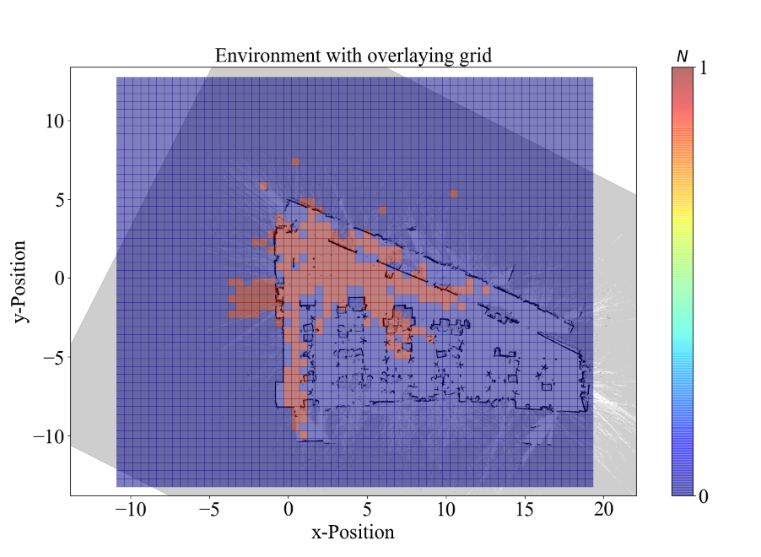
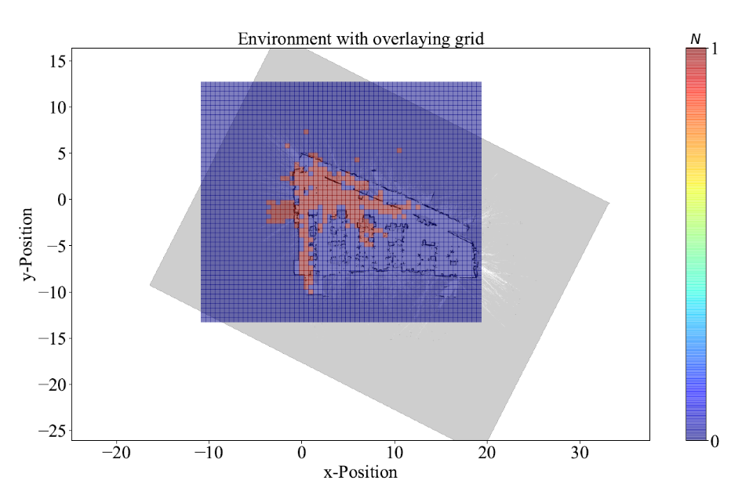
Messdatenermittlung
Methodik
eine Umgebung wird in Zellen eingeteilt
Personendetektionen werden innerhalb eines Gesamtzeitraumes aufgenommen
Einteilung des Zeitraumes in Intervalldauern Δt
resultiert aus limitierter Beobachtbarkeit der Umgebung
binäres Modell: Beschränkung des Zellzustands s(t) auf {0, 1} innerhalb eines Intervalls t_{i}
s
Bilder binär für ein Zeitintervall und dann aufsummiert für eine Periodendauer mit Beschränkung auf {0, 1}
Bild 3: Personendetektionen binär für ein Intervall
quantitatives Modell: Beschreibung der Personenraten λ(t) innerhalb eines Intervalls t_{i}
Notes:
binär: befindet sich während Zeitintervall t_{i}eine Person in der Zelle? → s(t)
quantitativ: wie häufig befinden sich Personen während Zeitintervall t_{i} in der Zelle? → λ(t)

Slide 7
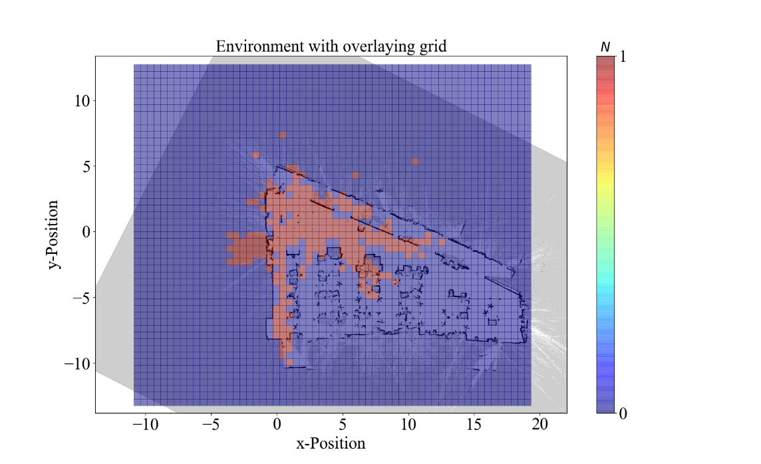
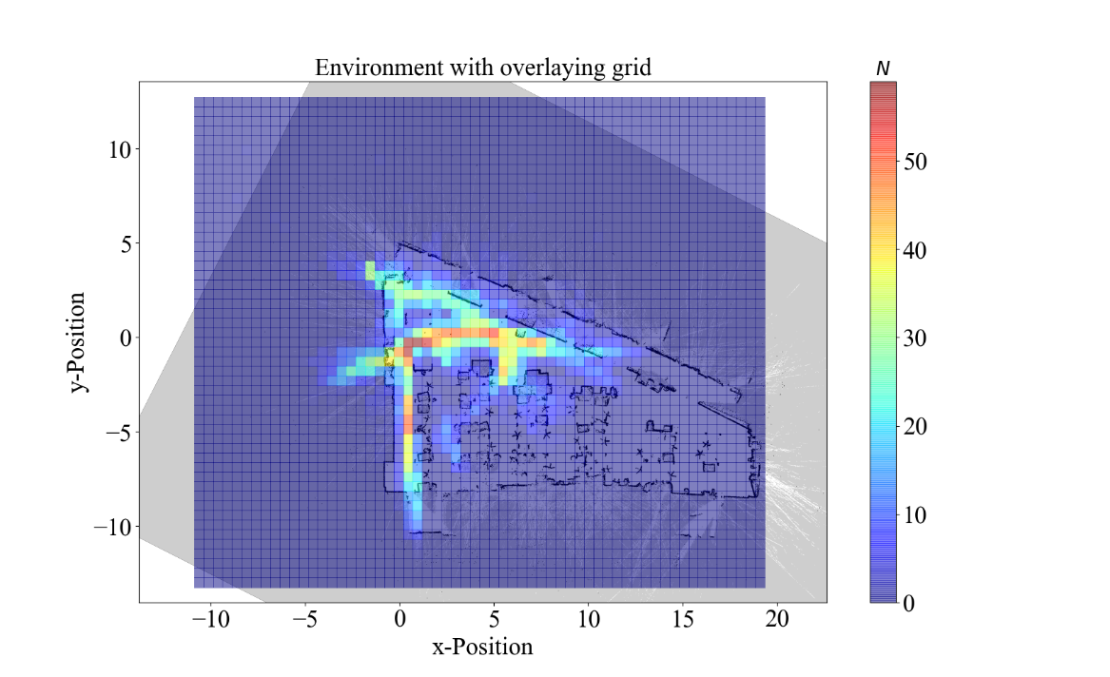
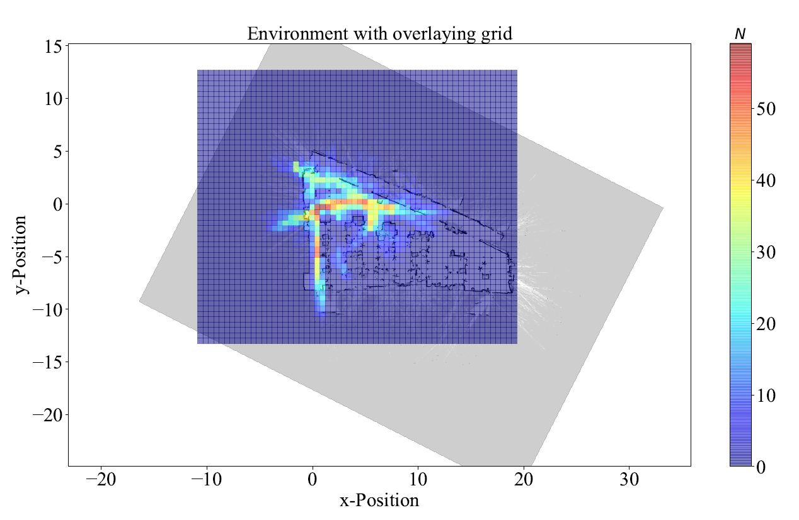
Messdatenermittlung binär
Methodik
Bild 4: Personendetektionen binär für ein Intervall
Bild 5: Personendetektionen binär für einen Tag

Slide 8
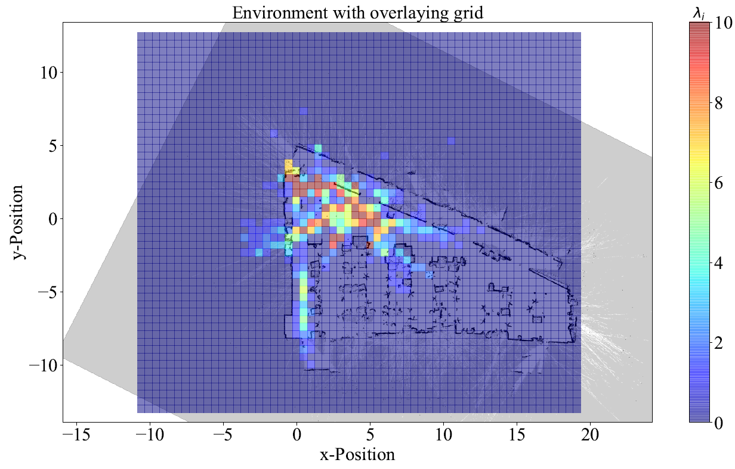
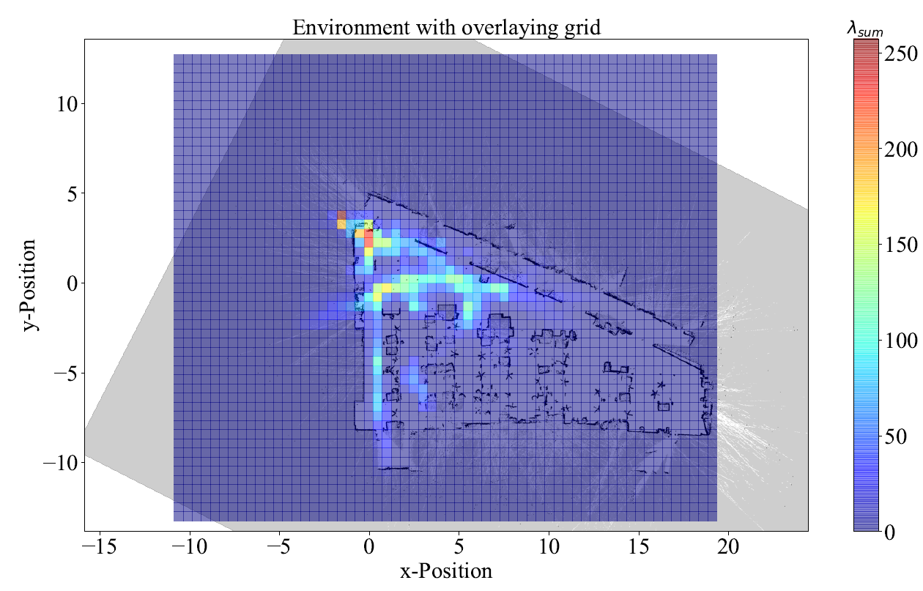
Messdatenermittlung quantitativ
Methodik
Bild 6: Personenraten λ_{i} für ein Intervall
Bild 7: Aufsummierte Personenraten λ_{i} für einen Tag

Slide 9
Server-Client-Struktur
Methodik
A = (a, t)^{T}
X = (x₁, x₂, …, x_{N})^{T}
binäres Modell
quantitatives Modell
A = (λ, t)^{T}
FreMEn-Server
FreMEn-Client
Datenbank
führt Fouriertransformation durch
ermittelt die l prominentesten Frequenzen
rekonstruiert die Zellen des Gitters
speichert Fourier-Parameter
beinhaltet Informationen zu den Zellen des Gitters
l = (abs(P_{i}), arg(P_{i}), w_{i})
Bild 8: Informationsfluss des Modells
Notes:
Ergebnis:
für jede Zelle sind die Zeitstempel mit den korrespondierenden Zellzuständen {0, 1} ermittelt
Daten werden in einer externen Datenbank gespeichert
ein Datenbankeintrag mit Aufbau:
Zellenname
Zeitstempel
Zellenzustand

Slide 10
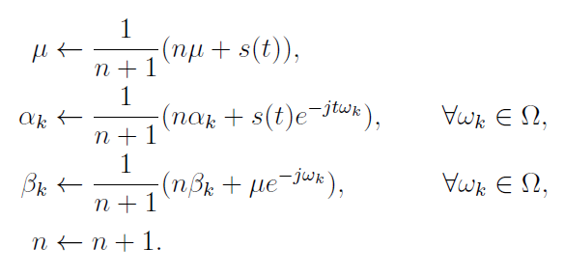
Messdatenverarbeitung Server-seitig
Methodik
λ(t)
Funktion s(t)/λ(t) soll durch eine Wahrscheinlichkeitsfunktion p(t)/λ‘(t) approximiert werden
Frequenzspektrum muss ermittelt werden
inkrementelle Fouriertransformation
λ(t)
Gleichung 1: Ablauf inkrementelle Fouriertransformation

Slide 11
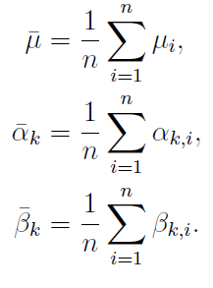
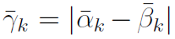
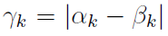
Messdatenverarbeitung Server-seitig
Methodik
Einfluss eines periodischen Prozesses auf den Zellzustand s(t)/λ(t) wird bestimmt durch
Periodendauer T von einer Woche wird festgelegt
Mittelung von Werten innerhalb korrespondierender Zeitintervalle
Gleichung 2: Mittelung der Fourierkoeffizienten

Slide 12
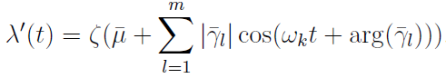
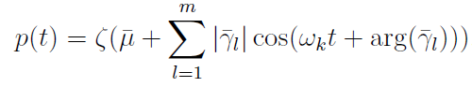
Messdatenverarbeitung Server-seitig
Methodik Teil
quantitatives Modell
Prädiktionen s‘(t)/λ‘(t) mittels Schwellwert
S : keine Werte kleiner als 0
: nächste natürliche Zahl
binäres Modell
Gleichung 3: Wahrscheinlichkeitsfunktion eines Zellzustandes

Slide 13
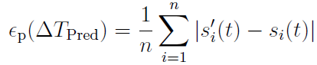
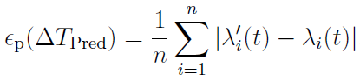
Messdatenverarbeitung Server-seitig
Methodik Teil
Daten werden vor Modellberechnung in Trainingsdatensatz und Testdatensatz eingeteilt
optimale Modellordnung l_{opt} definiert durch minimalen Prädiktionsfehler ϵ_{p} für den Testdatensatz
binäres Modell
quantitatives Modell
Gleichung 4: Ermittlung der Prädiktionsfehler der Modelle

Slide 14
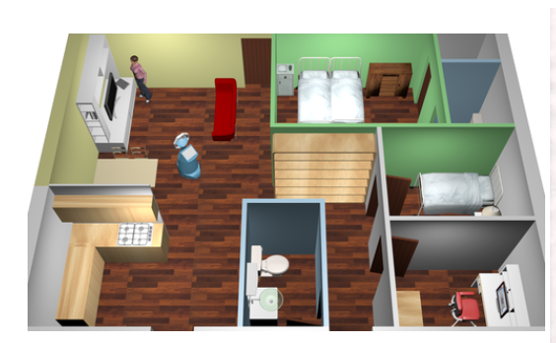
Aruba-Datensatz
Evaluation – Datensätze
Wohnung aufgeteilt in 10 Räume
Personenaufkommen über 16 Wochen aufgezeichnet
Beschränkungen:
lediglich eine Person in der Wohnung
Messung im Minutentakt
Aufteilung:
12 Wochen Trainingsdatensatz
4 Wochen Testdatensatz
Hier Bild von der Aruba-Wohnung einfügen !
Bild 9: Visualisierung des Aruba-Apartments [KKM15]

Slide 15
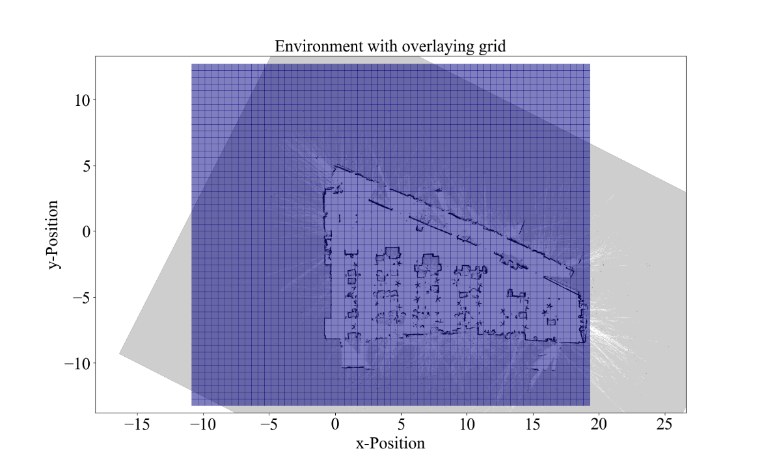
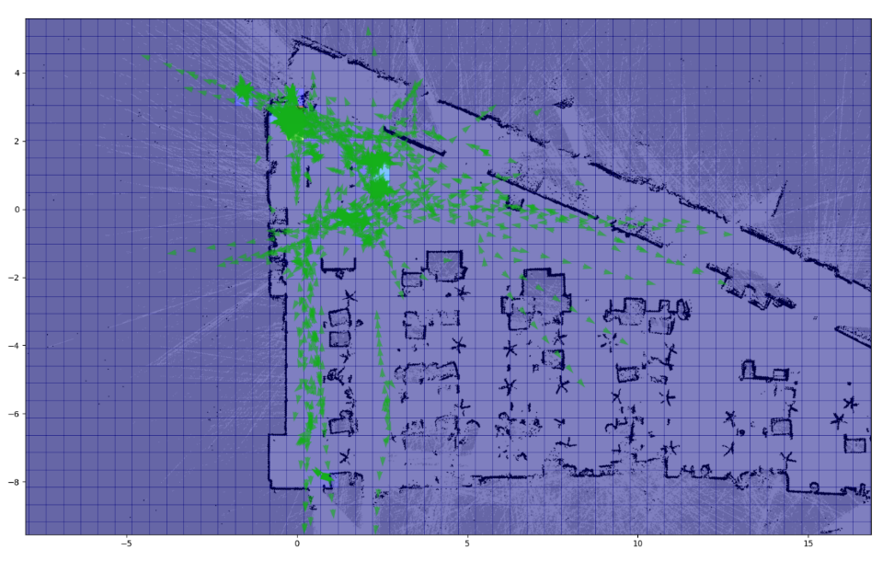
UOL-Datensatz
Evaluation – Datensätze
Bürogebäude mit 85 m²
Personendetektionen mit einer Frequenz von 0.5 Hz über einen Zeitraum von 22 Tagen
Gitter mit 3060 Zellen wird über das Büro gelegt
Zellengröße 0.5m x 0.5 m
Aufteilung:
zwei Wochen Trainingsdatensatz
eine Woche Testdatensatz
Hier Bild von UOL einfügen mit nur leeren Zellen!
Bild 10: Skizze des UOL-Gebäudes

Slide 16
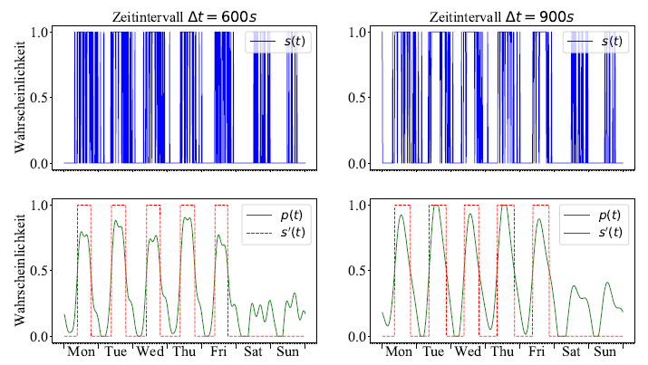
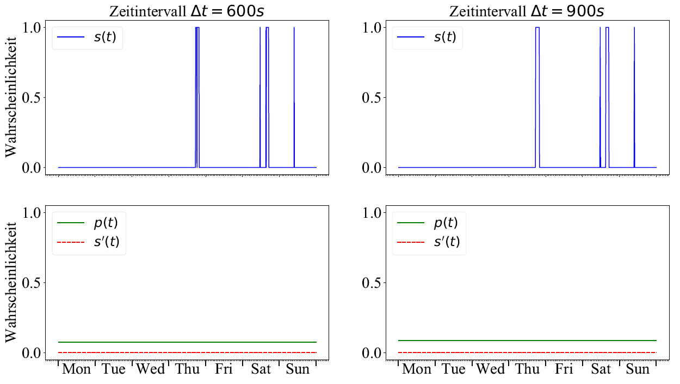
Evaluation – binäres Modell
Bild 11: Zellzustand s(t) sowie Wahrscheinlichkeitsfuntkion p(t) und prognostizierter Zellzustand s‘(t) einer Beispielzelle (UOL)
Bild 12: Zellzustand s(t) sowie Wahrscheinlichkeitsfuntkion p(t) und prognostizierter Zellzustand s‘(t) des Gästeschlafzimmers (Aruba)

Slide 17
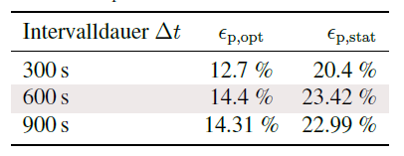
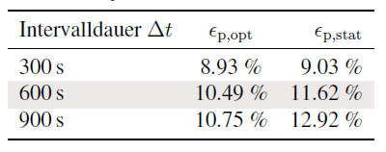
Prädiktionsfehler
Evaluation – binäres Modell
Tabelle 1: Prädiktionsfehler ϵ_{p} für FreMEn-Modelle und statische Modelle (Aruba)
Tabelle 2: Prädiktionsfehler ϵ_{p} für FreMEn-Modelle und statische Modelle (UOL)
FreMEn-Modelle mit geringeren Prädiktionsfehlern als statische Modelle
Fehlerberechnung mit Räumen, welche in min. 5 % der Intervalle t_{i} Detektionen vorweisen → Modell-Limitationen

Slide 18
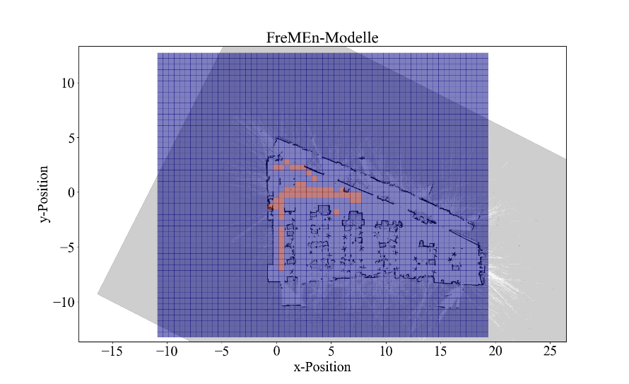
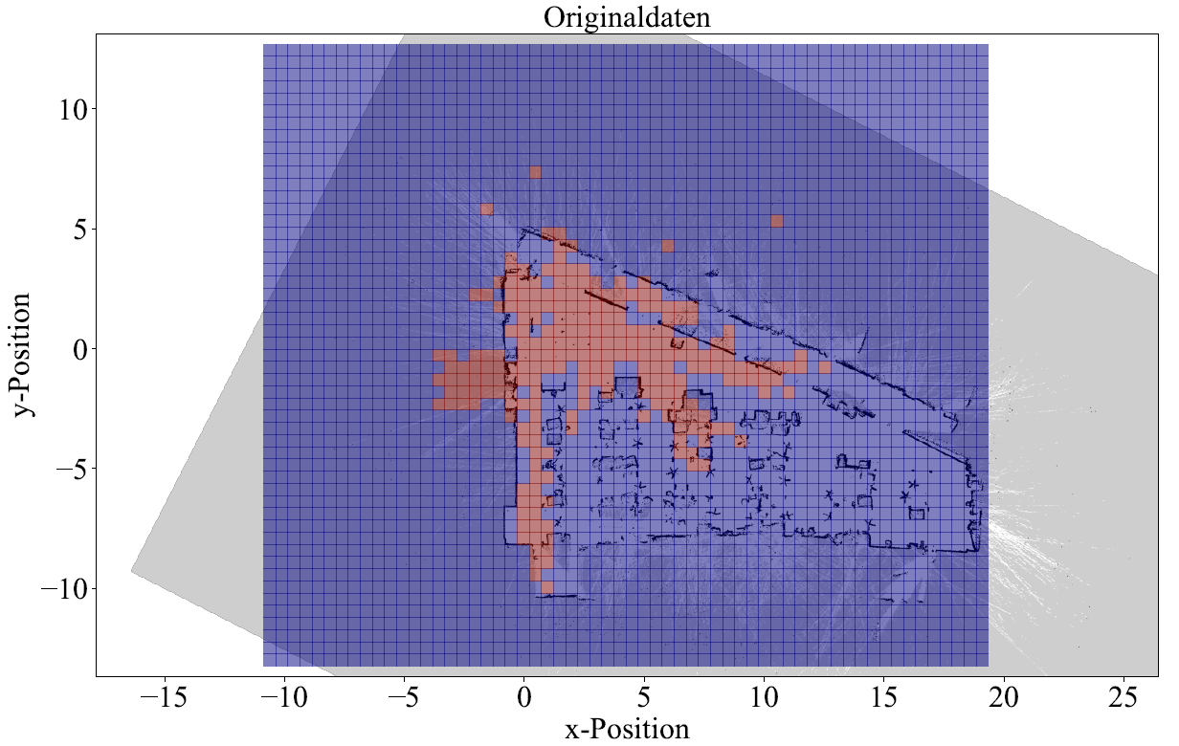
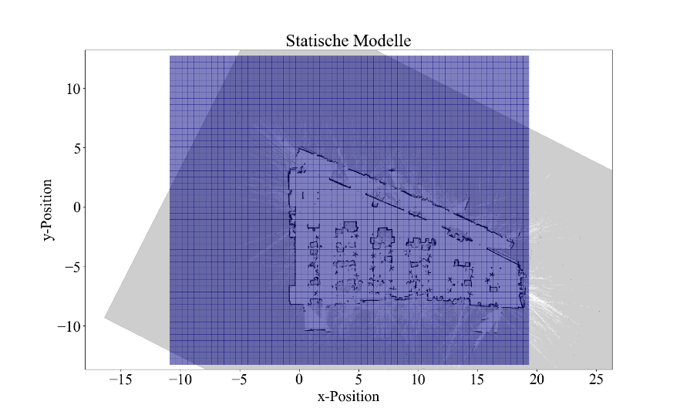
UOL-Datesatz
Evaluation – binäres Modell
Bild 13: Prädiktionen statisches Modelle und FreMEn-Modelle

Slide 19
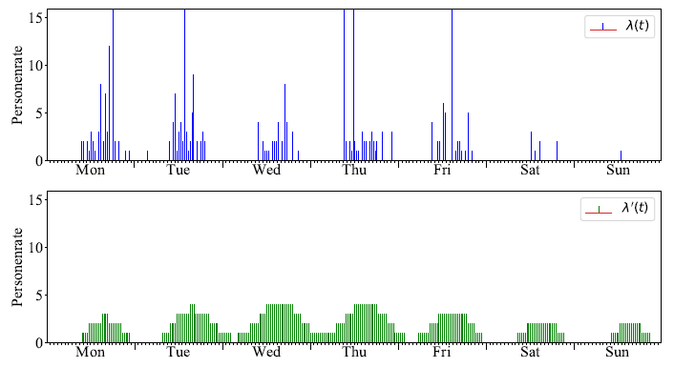
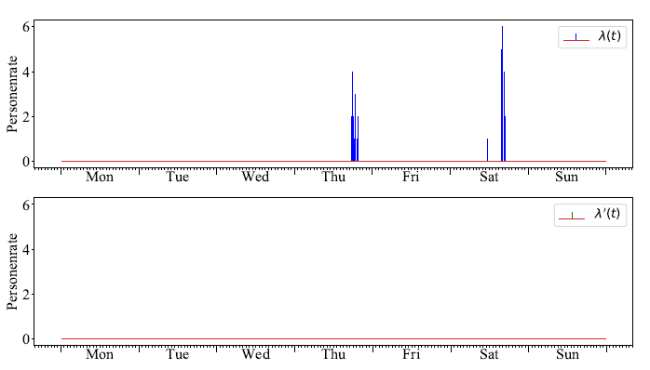
Evaluation – quantitatives Modell
Bild 14: Personenraten λ(t) und prognostizierte Personenrate λ‘(t) einer Beispielzelle (UOL) mit Intervalldauer von 600 s
Bild 15: Personenrate λ(t) und prognostizierte Personenrate λ‘(t) des Gästeschlafzimmers (Aruba) bei Intervalldauer von 600 s

Slide 20
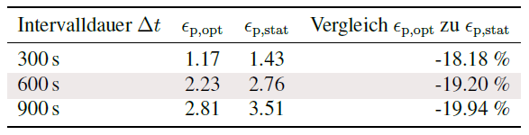
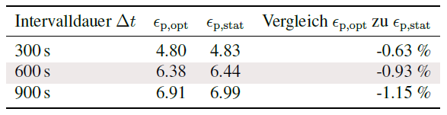
Prädiktionsfehler
Evaluation – quantitatives Modell
Tabelle 3: Prädiktionsfehler ϵ_{p} für FreMEn-Modelle und statische Modelle (Aruba)
Tabelle 4: Prädiktionsfehler ϵ_{p} für FreMEn-Modelle und statische Modelle (UOL)
FreMEn-Modelle mit geringeren Prädiktionsfehlern als statische Modelle
Fehlerberechnung mit Räumen, welche in min. 5 % der Intervalle t_{i} Detektionen vorweisen → Modell-Limitationen

Slide 21
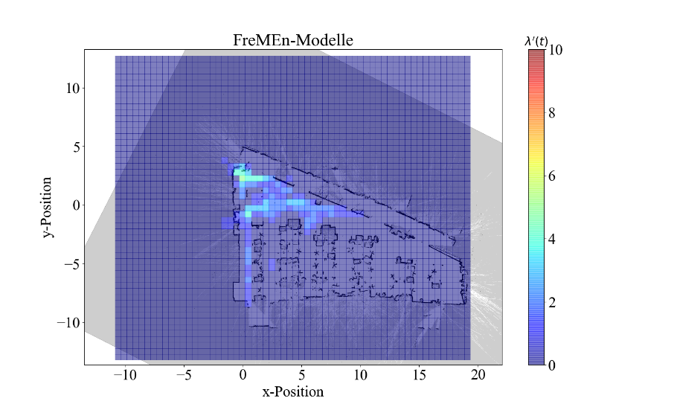
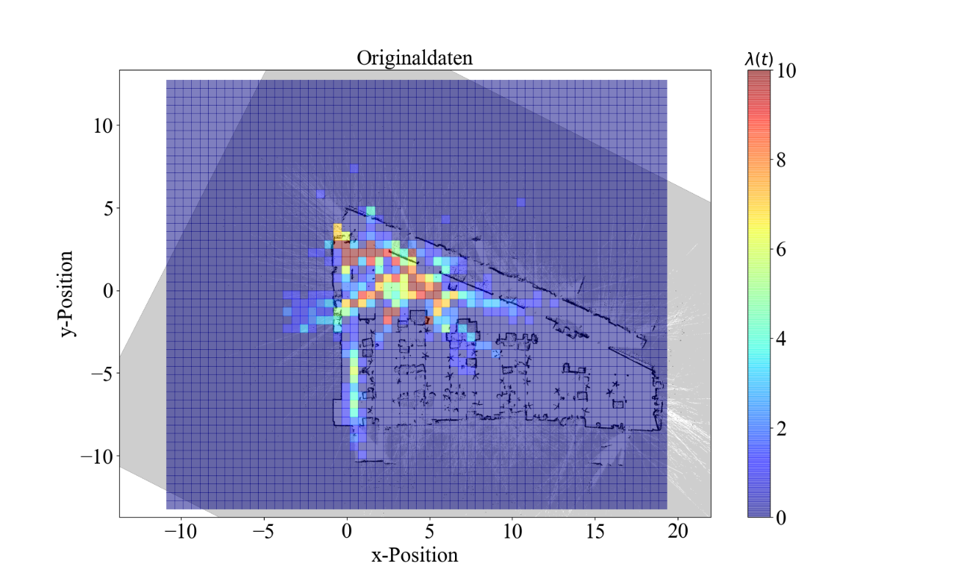

UOL-Datensatz
Evaluation – quantitatives Modell
Bild 16: Prädiktionen statisches Modelle und FreMEn-Modelle

Slide 22
Zusammenfassung und Ausblick
Ergebnisse:
FreMEn-Modelle mit geringeren Prädiktionsfehlern als statische Modelle
Modell-Limitationen für Zellen mit geringer Belegtheits-Quote
Ausblick:
Aruba und UOL mit kompletter Übersicht der Karte durch mobilen Roboter
komplette Übersicht i.A. nicht gegeben
lediglich Stichproben der Grundgesamtheit vorhanden
tatsächliche Personendaten müssen geschätzt werden
Entscheidungskriterien für Konfidenzintervalle notwendig

Slide 23
Quellen
Literatur/Abbildungsverzeichnis
WEN18 | Entwurf eines Softwaresystems zur dynamischen Umgebungsmodellierung in industriellen indoor-Umgebungen, als Basistechnologie für Location-Based Services, Arne Wendt, Masterarbeit, TUHH, IFPT, 2018
KRA17 | FreMEn: Frequency Map Enhancement for Long-Term Mobile Robot Autonomy in Changing Environments, Tomás Krajnik, Jaime P. Fentanes, João M. Santos, Tom Duckett
KKM15 | Where‘s waldo at time t? using spatio-temporal models for mobile robot search, Tomás Krajnik, Miroslav Kulich, Lenka Mudrova, Rares amburs, Tom Duckett, 2015 IEEE International Coference on Robotics and Automation
SPE21 | https://www.oru.se/english/news/news-archive/news-archive-2016/spencer-the-robot-a-major-success-with-passengers/

Slide 24
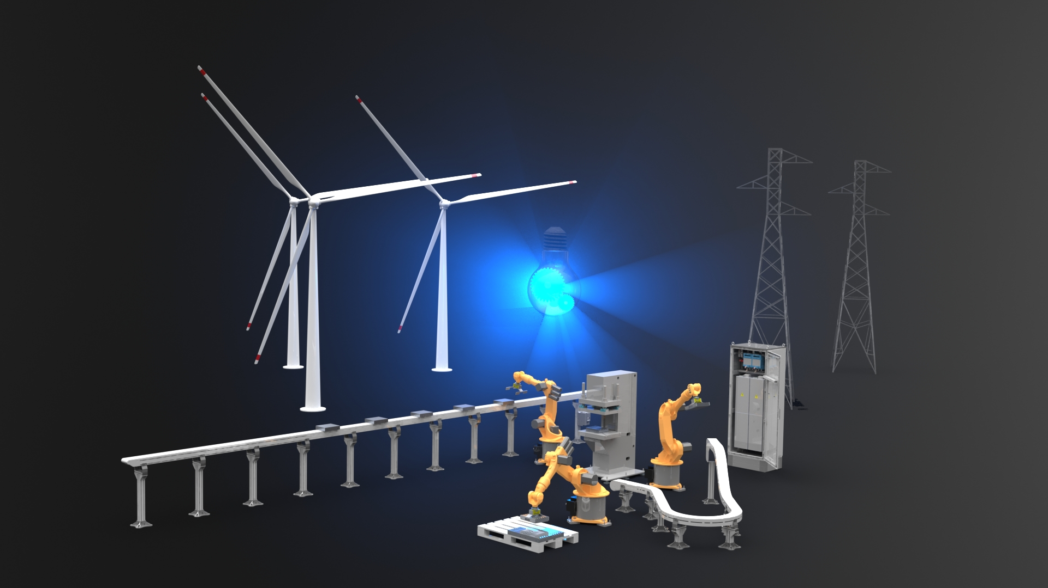
Diskussion
Titel der Arbeit
Danke für Ihre Aufmerksamkeit

Slide 25
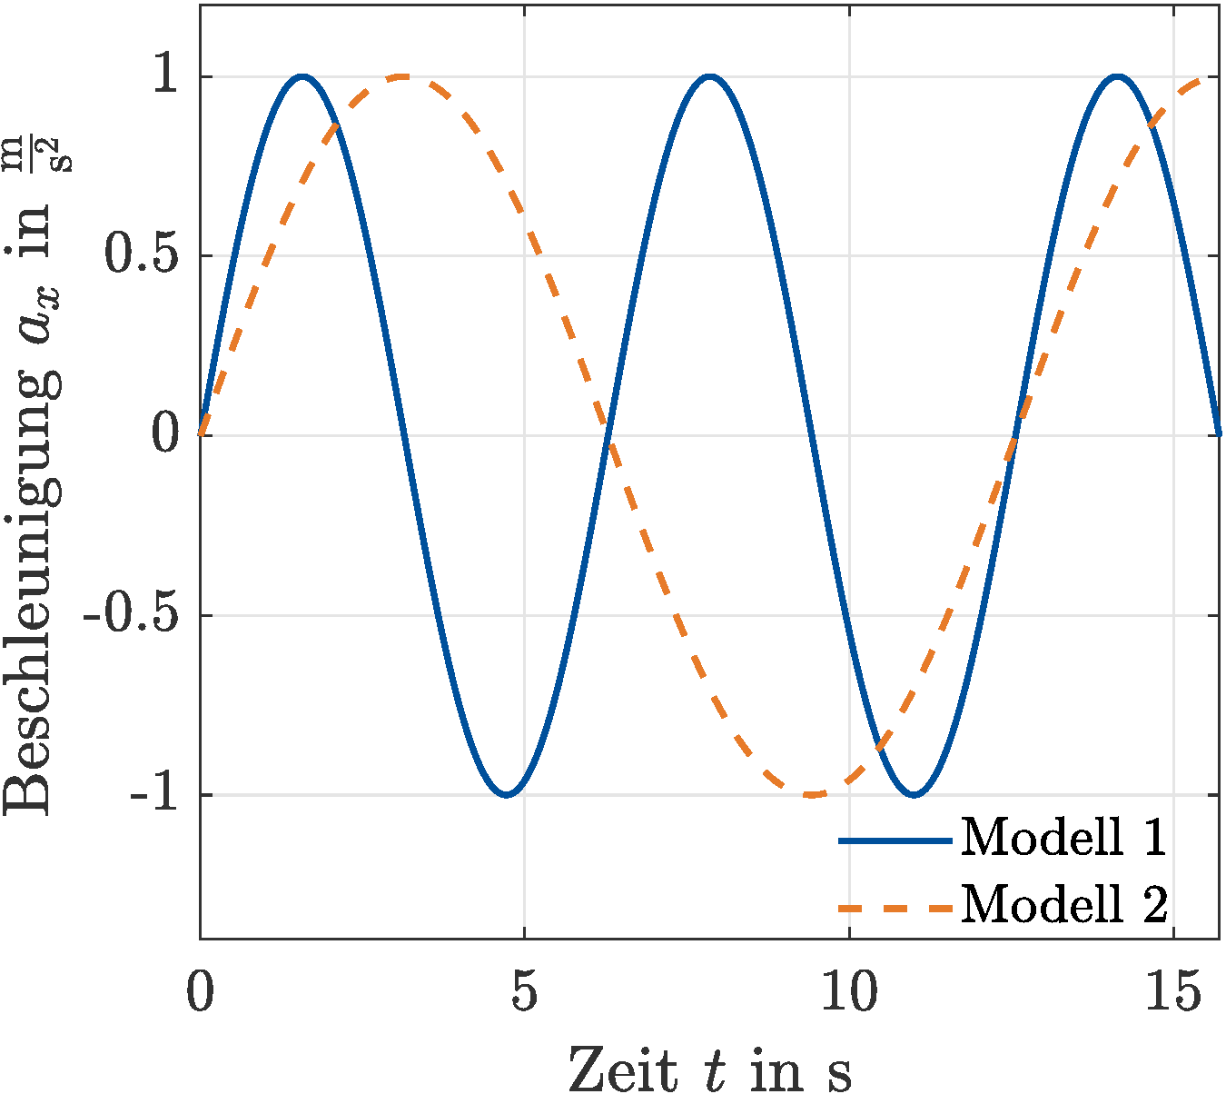
Plots einfügen
Hinweise
Matlabvorlage nutzen (template.m, template_einfach.m)
Wichtig:
Achsenbeschriftung
Ausreichend große Schrift
Legende bei mehreren Plots

Slide 26
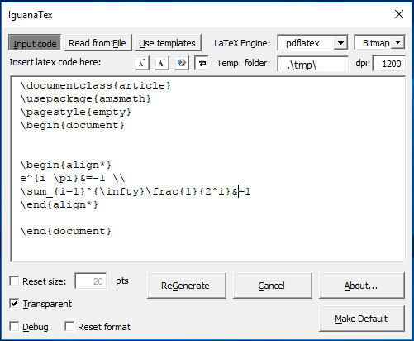
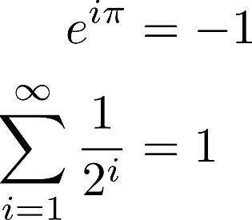
Gleichungen
Hinweise
Plug-In IguanaTex verwenden:
IguanaTex
Latex-Code für Formeln

Slide 27
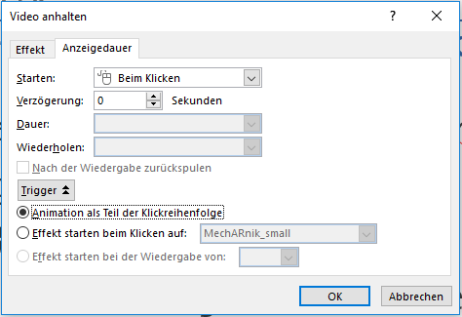

Video einfügen und in Klickreihenfolge einbinden
Hinweise
Vorgehen:
Reiter „Einfügen“
Video einfügen und markieren
Reiter „Animationen“
Animationsbereich
Reiter Anzeigedauer
Animation als Teil der Klickreihenfolge
Kurzes Beispielvideo

Slide 28
Normen und Konventionen
Hinweise
Überblick zu Normen für Größen, Einheiten und Gleichungen (hier)
Allgemeine Robotik-Konvention:
Skalar Kleinbuchstabe (kursiv): a
Vektor Kleinbuchstabe (fett und kursiv): a
Matrix Großbuchstabe (fett und kursiv): A
Punkt Großbuchstabe: A
Körper Großbuchstabe (fett): A
Das Robotik-Script ist bei Konventionen sehr genau, da könnt ihr euch gerne Anregungen holen

Slide 29
Abschlussvortrag
Hinweise
Anmerkungen (Präsentationserstellung und Durchführung):
Globale Änderungen über Folienmaster (Fußzeile, Logos, etc.)
Probevortrag rechtzeitig mit dem Betreuer durchführen
Frühzeitig Technik aufbauen und testen, auch beim Probevortrag
Vortragszeit einhalten (max. 20 min)
Angemessene Kleidung
Prüfer/Betreuer spricht die einleitenden Worte und moderiert die anschließende Diskussion
nicht vergessen: Der Vortrag bleibt in den Köpfen – dementsprechend sollte dieser entsprechend ernst genommen und hervorragend vorbereitet werden

